Slide 1
P2 GEOSFÉRY A JEJICH ZNEČIŠTĚNÍ - pokračování
MJ 001 EKOLOGIE VE STAVEBNICTVÍ
05. 10. 2022

Slide 2
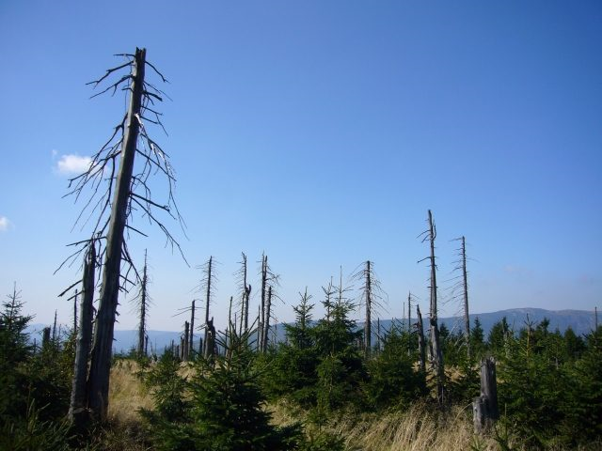
Kyselé deště
spalovací procesy:
SO₂ + O₂→ SO₃ + H₂O → H₂SO₄ (déšť, sníh, námraza)
NO_{x} + H₂O → HNO₃
Opatření na snížení znečištění ovzduší:
odsiřovací technologie tepelných elektráren, zjednodušeně:
SO₂ + Ca(OH)₂ → CaSO₃ → Ca(SO₄)

Slide 3
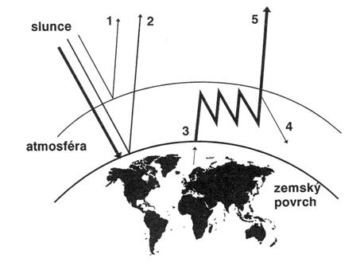
Skleníkový efekt
CO₂, freony, CH₄ , N₂O a další způsobují, že atmosféra působí jako střecha skleníku, tzn., že zachycuje část sluneční energie odražené zemským povrchem, která by byla vyzářena do vesmírného prostoru.
Důsledek: zvyšování průměrné teploty na Zemi (tání ledovců, zatopení pobřežních oblastí, rozšiřování pouští).
1 - část slunečního záření (hlavně viditelného spektra) se odráží zpět do meziplanetárního prostoru od atmosféry a oblaků
2 - část se odráží od vodních ploch, sněhu a ledu
3 - Země vyzařuje do atmosféry teplené záření
4 - část záření zachycené skleníkovými plyny
opět směřuje k zemi a ohřívá ji
5 - část tepelného záření odchází do
meziplanetárního prostoru

Slide 4
Snižování emisí SO₂

Slide 5
Snižování emisí SO₂
Vznik: spalování fosilních paliv s obsahem síry (antropogenní), přírodní (bakterie, vulkanická činnost, přírodní požáry).
1 kotel 200 MW → 250 t uhlí/h
→ 1 007 500 m³ spalin
→ 8,8 t vápence
→ 14,6 t sádrovce
→ 5 184 kg SO₂
Metoda vykazuje účinnost až 97 %.
Odstraní HCl, HF, NOx, zbytky popílku, stopové prvky.
Snížení obsahu SO₂ 4 500 mg/m³ ⇒ 200 mg/m³ .

Slide 6
Vznik: spalování látek obsahující uhlík, sopečná činnost, dýchání organismů, rozklad organických látek.
Spalování fosilních paliv → 80–85 % oxidu uhličitého vypouštěného do atmosféry.
Stavebnictví – výroba cementu a vápna.
V noci více než ve dne, nad pevninou více než nad mořem.
Odstraňuje se při fotosyntéze – rozklad na C a O_{2 .}
Podílí se na skleníkovém efektu.
Světoví producenti, viz samostatná Příloha č.1

Slide 7
V roce 2019 bylo vyprodukováno do atmosféry ze všech zdrojů ⇒ 36,4 bilionů tun CO_{2.} V roce 2020 ⇒ 34,07.
Při výrobě 1 tuny p-cementu ⇒
1,1 t CO₂ při „mokrém“ způsobu výroby
0,98 t CO₂ při „suchém“ způsobu výroby
Dnes cca 650 kg CO₂ na 1 tunu p-cementu.
Produkce cementu se podílí na emisích CO₂ cca 6,5 – 7 %.
ALE UMÍ VYUŽÍT CELOU ŘADU PRŮMYSLOVÝCH ODPADŮ

Slide 8
Požadavky na snížení znečištění ovzduší emisemi.
BAT „Best Available Technologies“ (nejlepší dostupné technologie).
Oxidy dusíku (NO, NO₂) NO_{x} kyselé deště
fotochemický smog
Největší znečišťovatelé emisemi NO_{x} ze stacionárních zdrojů jsou elektrárenské kotle, spalovací pece v cementárnách, vápenkách atd.

Slide 9
Snižování emisí oxidů dusíku NO_{x}
Druh paliva | Specifické emisní limity NO_{x} (mg/m³)
 | 50-100 MW | >100-300 MW | > 300 MW
Pevné palivo obecně | 300 | 200 | 200
Biomasa | 300 | 250 | 200
Rašelina | 300 | 250 | 200
Kapalné palivo obecně | 450 | 200 | 150
Zkapalněný plyn | 200 | 200 | 200
Plynné plaivo obecně | 200 | 200 | 200
Zemní plyn | 100 | 100 | 100
Koksárenský plyn | 200 | 200 | 200
Vysokopecní plyn | 200 | 200 | 200
Plyn ze zplynování rafinérských zbytků | 200 | 200 | 200
PLATNOST OD
01. 01. 2016:
Specifické emisní limity a stavové vztažné podmínky pro spalovací stacionární zdroje o celkovém jmenovitém tepelném příkonu 50 MW a vyšším.
Přechodný národní plán - pro období od 1. ledna 2016 do 30. června 2020 pro spalovací stacionární zdroje se jmenovitým tepelným příkonem 50 MW a vyšším, které byly uvedeny do provozu nejpozději 27.11. 2003,

Slide 10
Redukce emisí NO_{x}
Sekundární opatření
odstranění NO_{x} ze spalin
Primární opatření
omezení tvorby NO_{x}
Účinnost 10–70 %.
Postupný přívod sekundárního paliva a vzduchu.
Snížení maximální spalovací teploty.
Snížení koncentrace kyslíku.
Zkrácení doby setrvání v oblasti vysokých teplot.
Recirkulace spalin.

Slide 11
Sekundární způsoby redukce obsahu NO_{x}
Katalytická redukce
Selektivní katalytická redukce
(Selective Catalytic Reduction)
Selektivní nekatalytická redukce
(Selective Non-Catalytic Reduction)
REDUKČNÍ ČINIDLO – plynný amoniak, roztok amoniaku ve vodě, vodný roztok močoviny, roztok kyseliny kyanomočové
4 NO + 4 NH₃ + O₂ → 4 N₂ + 6 H₂O
2 NO₂ + 4 NH₃ + O₂ → 3 N₂ + 6 H₂O
2 NO + CO (NH₂)₂+ ½ O₂ → 2N₂ + 2 H₂O + CO₂
? Čpavkový skluz (prokluz) ?
(část čpavku nespotřebovaná
při samotné redukci)
„NH₃ slip“

Slide 12
Tvorba NO_{x} - závislost na teplotě
    Palivové NO_{x}
    Hlavním zdrojem těchto oxidu dusíku jsou paliva obsahující dusíkaté látky. Tento dusík je pak během hoření oxidován na oxidy dusíku a odchází společně s dalšími produkty hoření do ovzduší. Tento druh oxidu dusíku muže tvořit až 50 % z celkové produkce oxidu dusíku při spalování olejů a až 80 % při spalování uhlí. Tento mechanismus nad teploty 900 °C není závislý na teplotě, ale pouze na množství kyslíku v zóně plamene.
    Termické NO_{x}
    Vznikají z molekul N₂ obsažených ve vzduchu, který se účastní spalování. Vlivem vysoké teploty je tento atmosférický dusík rozštěpen a s přítomnými atomy kyslíku vznikají oxidy dusíku. Jejich množství je závislé na teplotě spalování a na době zdržení ve spalovacím prostoru. Emise proto lze snížit vhodným uspořádáním spalování. Tento typ oxidů začíná vznikat při teplotách nad 1 200 °C a oxidačních podmínkách.
    Promptní (rychlé) NO_{x}
    Vznikají tak, že molekulární dusík je přeměňován pres meziprodukty na NO na rozhraní plamene radikálovými reakcemi za přítomnosti uhlovodíku. Emise lze snížit obtížně, avšak jejich podíl je obvykle malý.

Slide 13
Tvorba NO_{x} - závislost na teplotě

Slide 14
Jedna z nejčastěji využívaných technologií na světě (k redukci NO_{x}).
Amoniak/močovina ve formě zředěného roztoku se vstřikují do spalin a k reakci dochází na katalyzátoru.
Probíhá při nižší teplotě než SNCR cca 200 – 600 °C.
Hlavní přednost: až 90% redukce oxidů dusíku.
Náročnější na údržbu, provozní podmínky v prostoru post spalovací zóny -> zamezit usazování částic popílku a zkondenzovaných amonných solí na povrchu katalyzátoru.
Cementářský průmysl – problematické velké množství prachu v odcházejícím odpadním plynu.

Slide 15
Materiály používané k výrobě katalyzátorů pro SCR jsou oxidy kovů nanesené na keramickém/textilním nosiči.
Nejčastěji:
  Oxid titaničitý (TiO₂)
  Oxid vanadičný (V₂O₅)
  Oxid wolframový (WO₃)
  Oxid molybdenový (MoO₃)
  Oxid železitý (Fe₂O₃)
  Pro každou technologii je nutné vyvinout specifický tvar a složení katalyzátoru (mírně odlišné podmínky na každém spalovacím zařízení).

Slide 16
Nekatalytická selektivní redukce SNCR (pro snížení emisí NO_{x}).
Nástřik reagentu do kotle v podobě amoniaku, amonné vody, močoviny a kyseliny kyanurové.
Nástřik je účinný v rozsahu teplot cca 850 – 1100°C.
Účinnost 50–70 %.
Nižší pořizovací náklady (bezkatalyzátorová).
Čpavkový skluz (problematicky měřitelné).

Slide 17
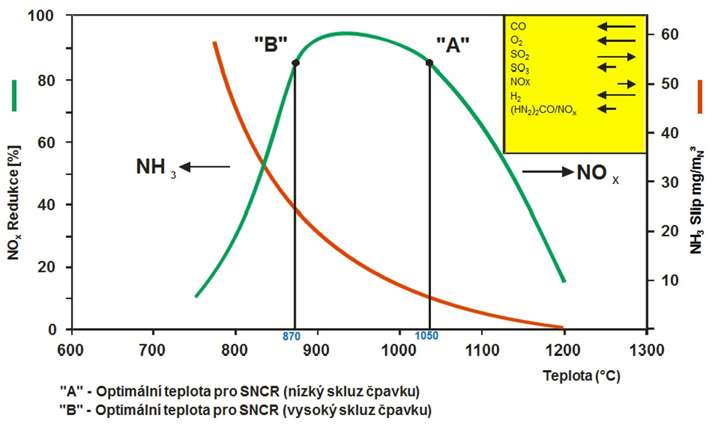
SNCR

Slide 18
SNCR – technologie selektivní nekatalytické redukce
V důsledku redukčních reakcí dochází k tvorbě dalších sloučenin → amonných solí např. NH₄HCO₃ – hydrogenuhličitan amonný, NH₄NO₃ – dusičnan amonný
(NH₄)₂SO₄ – síran amonný, NH₄HSO₄ – hydrogensíran amonný – KOROZE!
Tyto sloučeniny jsou zdrojem uvolňujícího se amoniaku:
    Postupné uvolňování amoniaku do okolního prostředí.
    Popílek + zásadité látky – významné urychlení uvolnění amoniaku.
    Dobrá rozpustnost ve vodě.
    NH₃ toxický pro vodní organismy.
    Možná destabilizace fixovaných stopových prvků.
NH₃ + SO₃ + H₂O → NH₄HSO₄
NH₄HSO₄ + CaO + H₂O → CaSO₄ + 2H₂O + NH₃

Slide 19
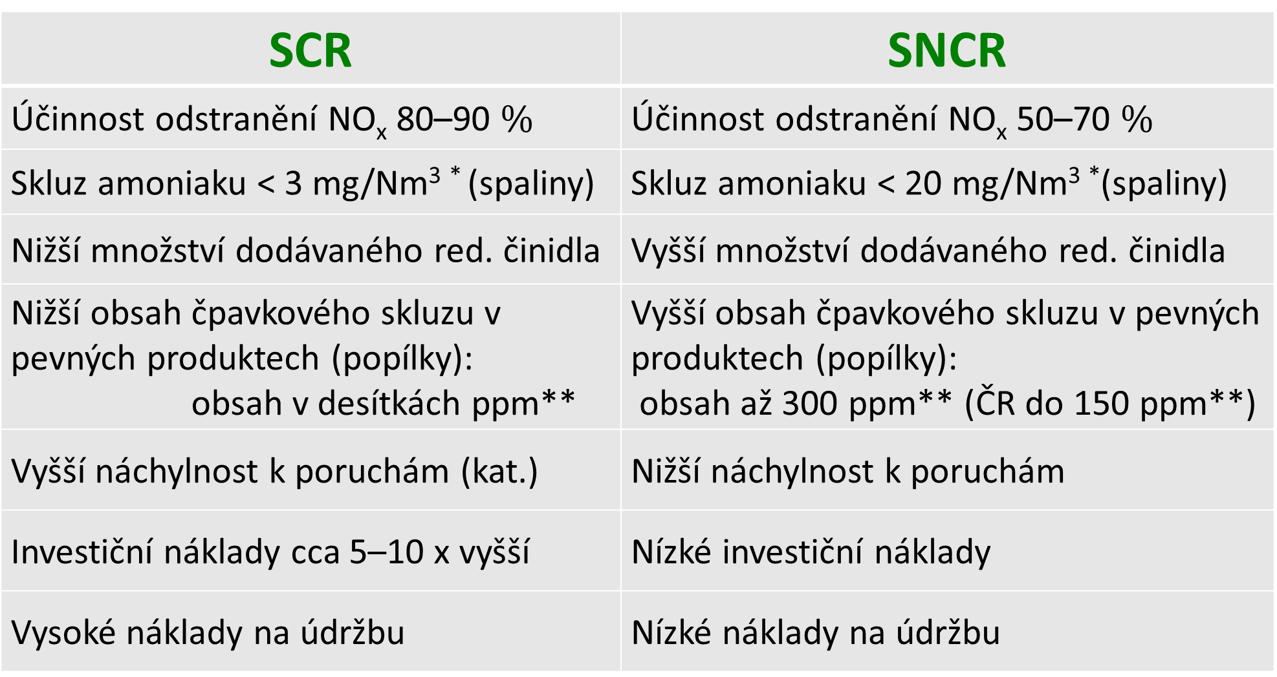
SCR | SNCR
Účinnost odstranění NO_{x} 80–90 $\%$ | Účinnost odstranění NO_{x} 50–70 $\%$
Skluz amoniaku < 3 mg/Nm^{3 *} (spaliny) | Skluz amoniaku < 20 mg/Nm^{3 *}(spaliny)
Nižší množství dodávaného red. činidla | Vyšší množství dodávaného red. činidla
Nižší obsah čpavkového skluzu v pevných produktech (popílky): obsah v desítkách ppm** | Vyšší obsah čpavkového skluzu v pevných produktech (popílky): obsah až 300 ppm** (ČR do 150 ppm**)
Vyšší náchylnost k poruchám (kat.) | Nižší náchylnost k poruchám
Investiční náklady cca 5–10 x vyšší | Nízké investiční náklady
Vysoké náklady na údržbu | Nízké náklady na údržbu
* suchý plyn – normální stavové podmínky (T=273 K, tlak 101,3 kPa)
** ppm (parts per million) = 1 ppm znamená 1 díl z 10⁶ (milionu) dílů

Slide 20
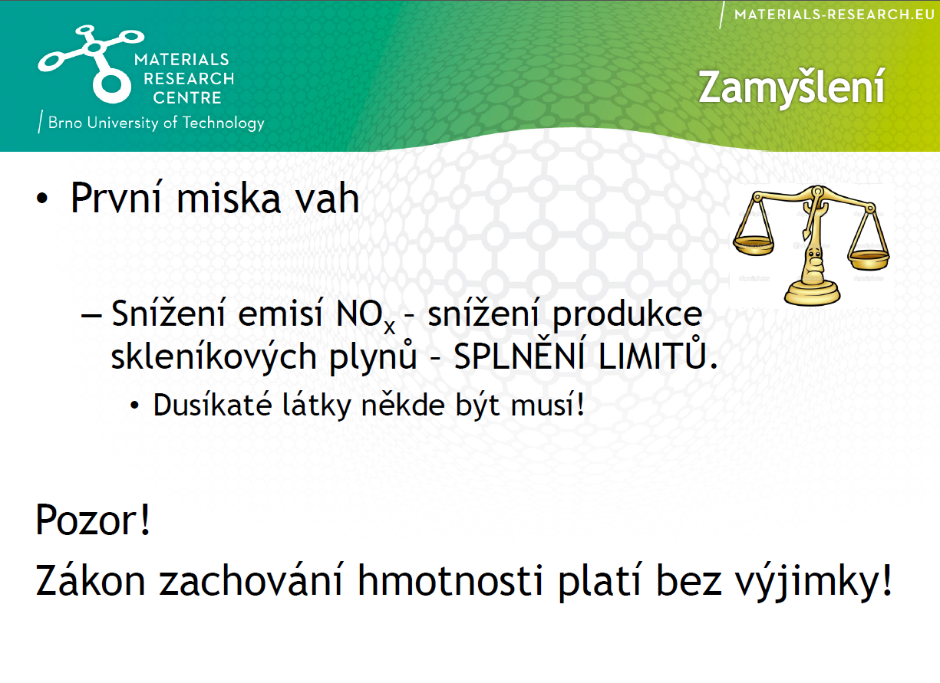
T. Opravil, F. Šoukal, P. Ptáček Redukce oxidů dusíku ve spalinách selektivními metodami SCR a SNCR, Vápno Cement Ekologie 2016

Slide 21
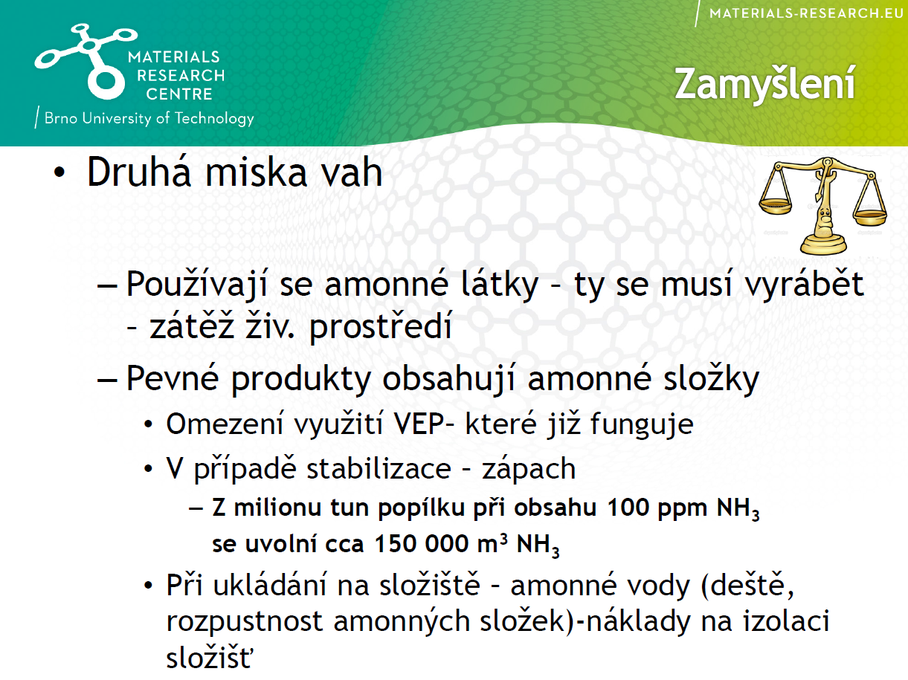
T. Opravil, F. Šoukal, P. Ptáček Redukce oxidů dusíku ve spalinách selektivními metodami SCR a SNCR, Vápno Cement Ekologie 2016

Slide 22
nestálý, toxický, silně reaktivní modrý plyn
charakteristicky zapáchá – čichem v konc. 0,01 ppm
dlouhodobé působení – 0,1 ppm
působení < 10 min – 1 ppm
b.t. -192,5 °C (černofialové krystalky)
b.v. -119,9 °C (tmavě modrá kapalina)
intenzivní absorpce v červené oblasti spektra (500 až 700 nm)
málo rozpustný ve vodě
velmi silné oxidovadlo – výbušný v (l) i (s) fázi
ozon (g) termodynamicky nestálý ⇒ O₂
absorbuje UV záření v oblasti 220 až 290 nm(λ_{max} = 255,3 nm)

Slide 23
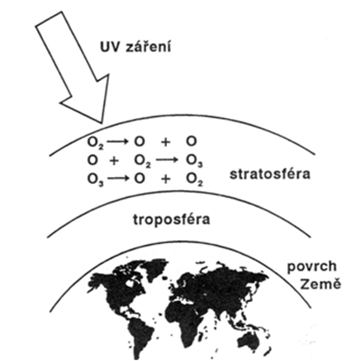
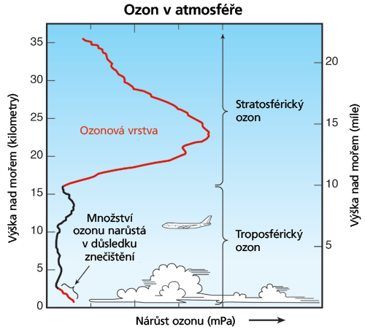
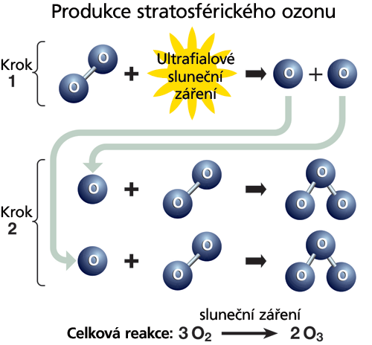

Slide 24
Ozon se nachází v celé atmosféře do výšky 50 až 60 km.
Koncentrace je nerovnoměrně rozložena – troposféra – 5 až 15 %,
Stratosféra – 85 až 95 %.
Nejvyšší koncentrace ve výšce 18 až 25 km.
Nejméně nad rovníkem, nejvíce nad póly.
Na severní polokouli:
  maximum – březen/duben,
  minimum – říjen/listopad.
Přízemní (troposférický) ozon – vzniká fotochemickým rozkladem oxidů dusíku
NO₂ + UV → NO + O⋅
O⋅ + O₂ → O₃
Od začátku 20. století přibývalo 1 % přízemního ozonu ročně, dnes se kontroluje koncentrace.

Slide 25
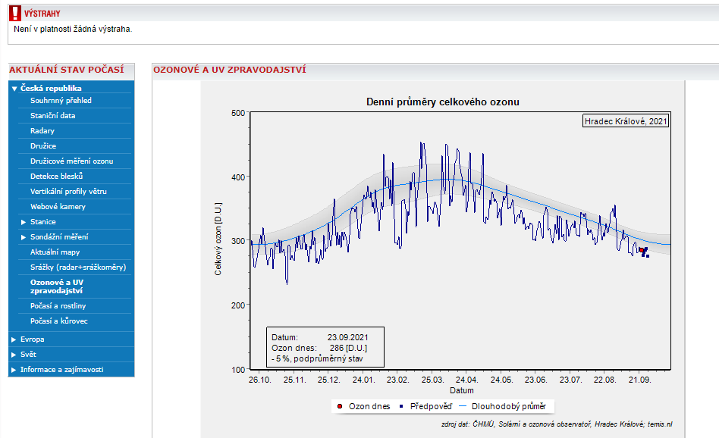
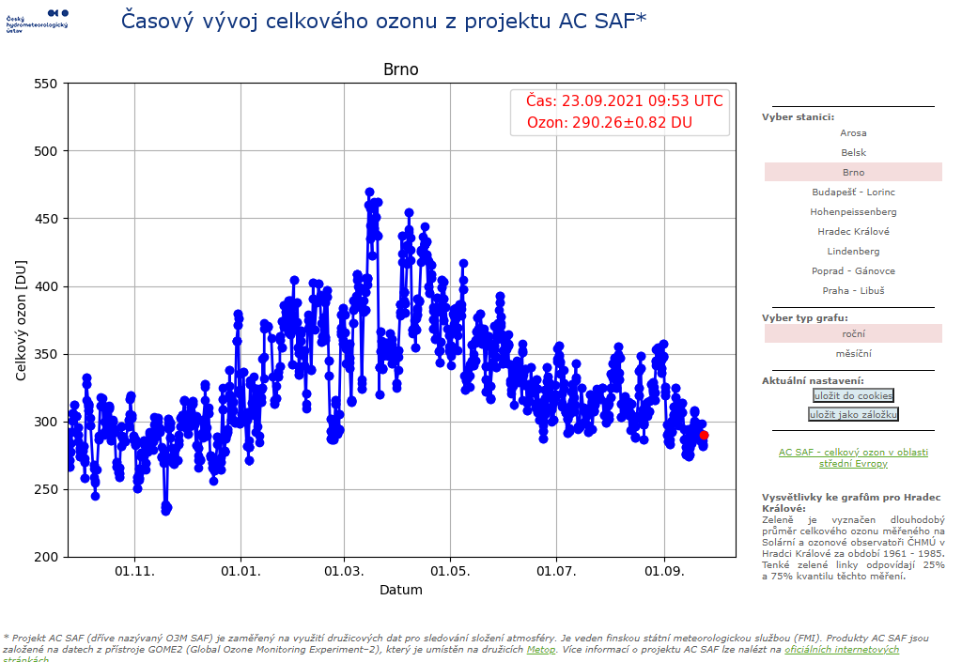
D.U. Dobsonova jednotka:
množství ozonu obsažené ve vertikálním sloupci zemské atmosféry, které by po stlačení na 1013 hPa a t = 0°C vytvořilo vrstvu silnou 0,01 mm.
300 D.U. = 3 mm
http://portal.chmi.cz/files/portal/docs/meteo/ozon/o3uvb.html

Slide 26
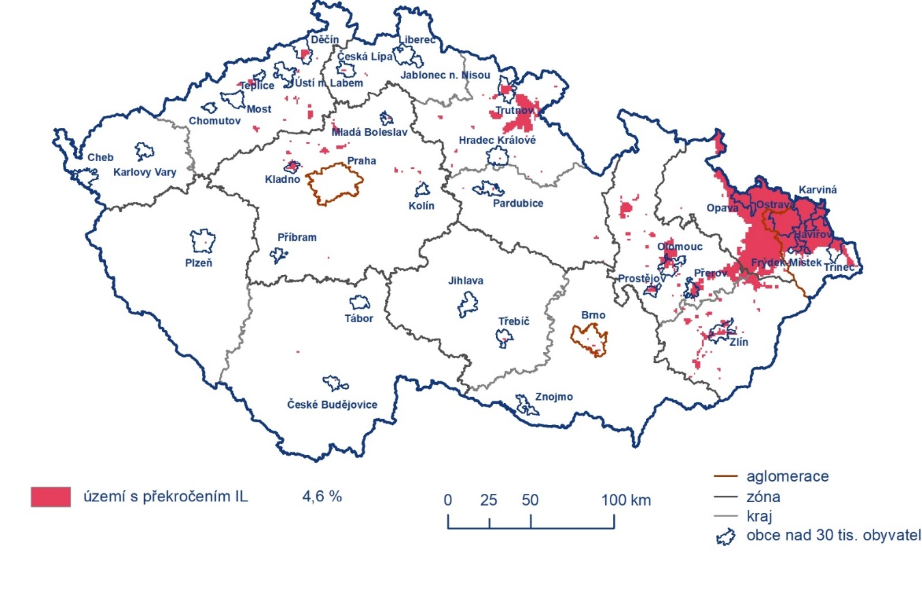
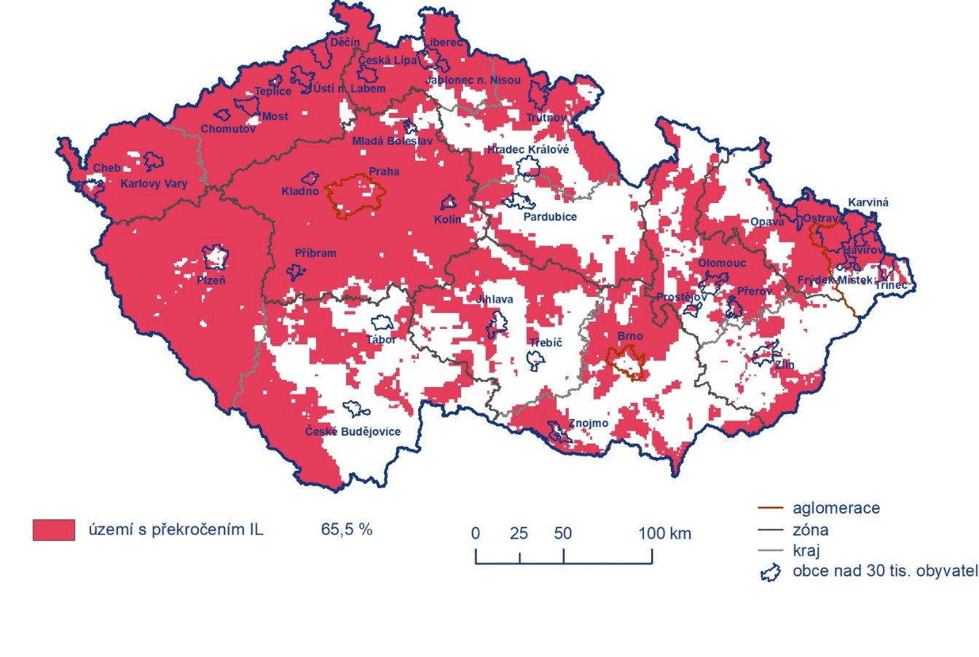
Tisková zpráva ČHMU – znečištění ovzduší v ČR 2020
16. 09. 2021
Obr. 3 Vyznačení oblastí s překročenými imisními limity pro ochranu zdraví bez zahrnutí přízemního ozonu, 2020
Obr. 4 Vyznačení oblastí s překročenými imisními limity pro ochranu zdraví se zahrnutím přízemního ozonu, 2020

Slide 27
Pokles celkového množství ozonu pod 220 D.U., nejnižší hodnoty byly 100 D.U. nad Antarktidou,
v roce 1998 rozsah ozonové díry činil 25.10⁶ km² ,
příčiny poklesu koncentrace ozonu – chladiva a nosné plyny v aerosolech (např.: freon 11: trichlorfluormethan CCl₃F, freon 12: dichlordifluormethan CCl₂F₂).
CF₂Cl₂ → ⋅CF₂Cl + Cl⋅ (radikál)
Cl⋅ + O₃ → O₂ + ClO
ClO + O⋅ → O₂ + Cl⋅ (radikál)
1 atom Cl může postupem času rozložit 100 000 molekul O₃
Důsledky UV záření: poškození zraku, rakovina kůže, snižuje výnosy plodin, ohrožuje živočichy, ohrožuje fytoplankton (hlavní producent kyslíku), zvýšení koroze povrchů.

Slide 28
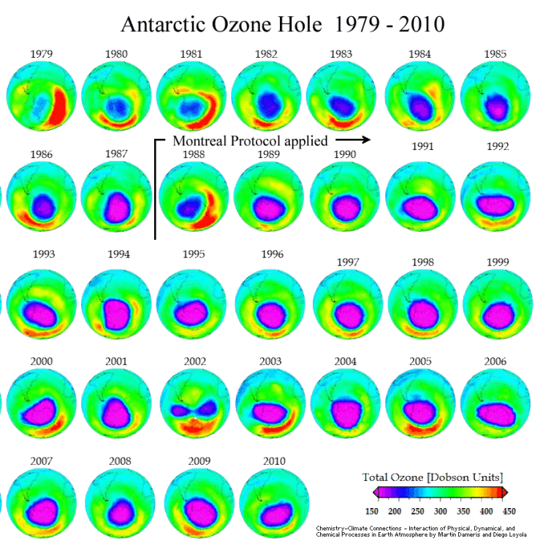
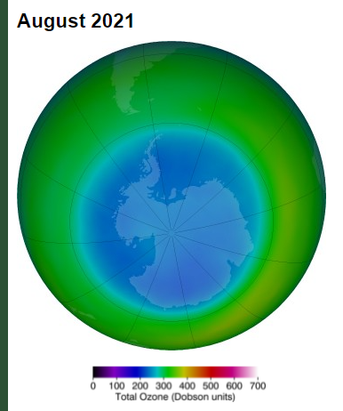
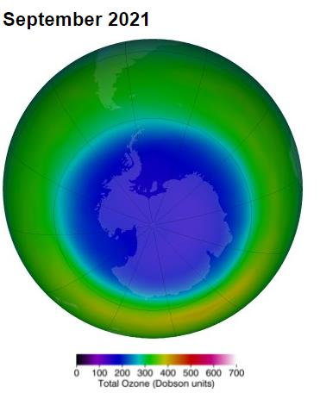
https://ozonewatch.gsfc.nasa.gov/monthly/monthly_2021-09_SH.html

Slide 29
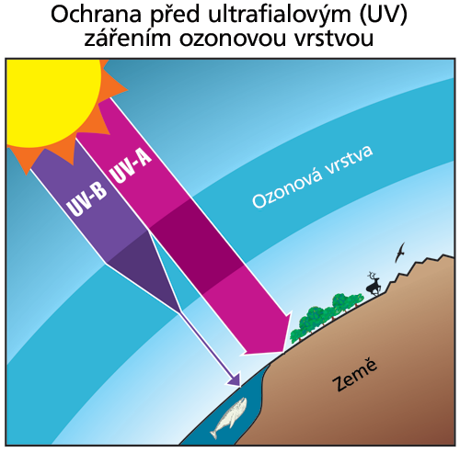
SPF (Sun Protection Factor)

Slide 30
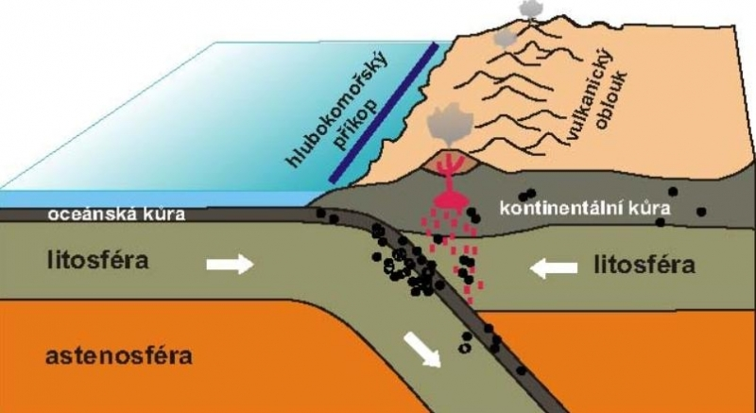
Litosféra:
je pevný obal Země,
zahrnuje zemskou kůru (asi do 50 km) a část svrchního pláště (přibližně do 100 km).
Zemská kůra je utvořena z hornin tří základních typů:
1.) usazeniny (sedimenty) – tvoří asi 80 % plochy pevnin (břidlice a jíly - tvoří asi 8 % hmotnosti kůry),
2.) horniny přeměněné (metamorfity) – vznikly přetavením jiných hornin v hlubinách kůry, typickou horninou je rula, která tvoří 27 % hmotnosti kůry ,
3.) vyvřeliny – převládají horniny čedičového typu (2/3) a žulového typu (1/3) tyto vyvřeliny tvoří asi 65 % hmotnosti kůry .

Slide 31
Obsah prvků v kontinentální zemské kůře v g.t⁻¹ horniny
Prvek | [g.t⁻¹ horniny] | Prvek | [g.t⁻¹ horniny] | Prvek | [g.t⁻¹ horniny]
kyslík O | 464 000 | draslík K | 20 900 | síra S | 260
křemík Si | 281 500 | vodík H | 8 800 | uhlík C | 200
hliník Al | 82 300 | titan Ti | 5 700 | zirkon Zr | 165
železo Fe | 56 300 | fosfor P | 1 050 | vanad V | 135
vápník Ca | 41 500 | fluor F | 625 | chlor Cl | 130
sodík Na | 23 600 | baryum Ba | 425 | chrom Cr | 100
hořčík Mg | 23 300 | stroncium Sr | 375

Slide 32
Pedosféra
Půda, která tvoří na litosféře nesouvislý obal ,
měří od několika centimetrů do několika metrů, někde může i chybět,
vzniká činností mikroorganizmů a přeměnou a následným rozpadem některých hornin ,
je složitý systém na rozhraní mezi neživou a živou přírodou ,
důležitou složkou půdy je humus – tvořen souborem organických látek rostlinného a živočišného původu nahromaděných v půdě v různém stupni rozkladu, zadržuje v půdě srážkovou vodu, zmenšuje kolísání teploty a vlhkosti v půdě, ovlivňuje reakci půdních roztoků (pH), je zdrojem potravy půdních živočichů.
Edafon – půdní společenstvo – živá složka půdy
  půdní bakterie, řasy, houby, prvoci,
  různý hmyz, jeho larvy, žížaly, hraboši, krtci

Slide 33
Poškozování a znečišťování půd
Eroze (zvětrávání) – jev přirozený, ale může být podporován lidskou činností (rozorávání svažitých ploch, pěstování nevhodných plodin, odlesnění atd.),
nevhodné obhospodařování (degradace půdy a ztráta humusu),
podmáčení (močály, bažiny, rašeliniště na nevhodných místech),
zasolení půdy (v důsledku nadměrného zavlažování vodou, která je vždy slabým roztokem mnoha solí),
okyselování půd v důsledku působení kyselých dešťů,
nekvalitní hnojiva – zvýšení obsahu těžkých kovů (As, Cd, Cr, Pb, Ni...),
pesticidy (chemické přípravky určené k hubení nejrůznějších organismů např. herbicidy a fungicidy),
ropné produkty.

Slide 34
Důsledky degradace půdy
Úbytek přirozených ekosystémů,
snížení úrodnosti,
kontaminace potravin látkami obsaženými v půdě…

Slide 35
Hydrosféra
Zahrnuje veškeré vodstvo,
v přírodě 1,337 mld. km³ vody,
97,6% v mořích ~ 30 g rozp. látek/litr,
oceány a moře zaujímají 70,7 % povrchu Země,
sladké vody představují 2,4 % z celkového množství vody,
z toho více než 75 % jsou vázány ve formě věčného sněhu a ledu ,
srážky 0–2000 mm⋅rok^{–1} (v ČR ~ 700 mm⋅rok^{–1}),
voda je nejrozšířenější látkou na Zemi,
3 skupenství – pro život nejdůležitější (l).

Slide 36
Složení přírodních vod
Plyny, anorganické soli a organické látky,
kyslík – důležitý pro samočištění povrchových vod a pro vodní živočichy - např. kapr potřebuje 2 mg/l, pstruh 5 mg/l,
oxid uhličitý – 1 % reaguje s vodou
CO₂ + H₂O → H₂CO₃
ovlivňuje příznivě chuť vody.
Dále jsou obsaženy:
N₂, H₂S, CH₄, Ca²⁺, Mg²⁺, K⁺, Na⁺, HCO₃⁻, SO₄²⁻, Cl⁻, NO₃⁻, NO₂⁻, fosforečnany

Slide 37
Hydrosféra
Srážková voda:
0,1–0,3 mmol⋅l^{–1} CO₂ ⇒ agresivní účinek na vápenec, dolomit a vápenná a cementová pojiva,
SO₂, NO_{x} ⇒ kyselé deště.
Podzemní voda
minerály z horninového prostředí – Ca²⁺, Mg²⁺, Na⁺, K⁺, Fe²⁺, Mn²⁺, HCO₃–, Cl–, SO₄^{2–}, NO₃– ,
minerální vody >1000 mg⋅l^{–1} ,
termální voda >25 °C ,
nízký obsah org. látek a kyslíku O_{2 .}

Slide 38
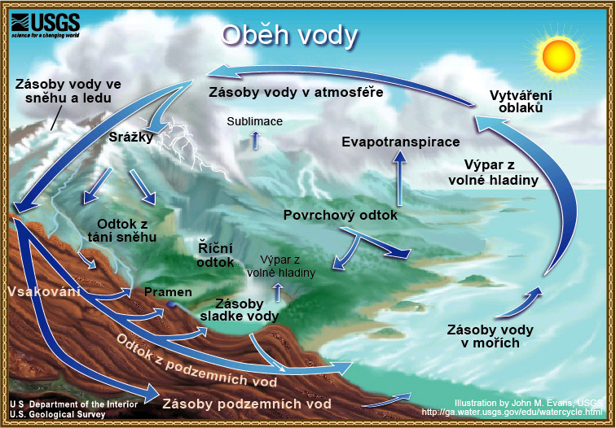
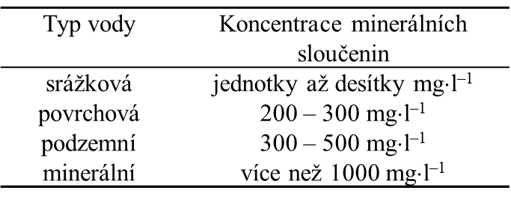
Hydrosféra
Povrchová voda:
obsahuje org. látky a rozpuštěné plyny – O₂, CO₂, N₂ ,
obsahuje rozpuštěné anorganické látky.

Slide 39
Povrchová voda se klasifikuje podle čistoty
ČSN 75 7221 (75 7221 původní z roku 1998) Aktuální vydání 2017
Kvalita vod – Klasifikace kvality povrchových vod:
neznečištěná voda (velmi čistá voda),
mírně znečištěná voda (čistá voda),
znečištěná voda,
silně znečištěná voda,
velmi silně znečištěná voda.

Slide 40
Hlavní faktory způsobující znečištění vody
Přítomnost patogenních organismů,
přítomnost organických látek (toxické i netoxické),
přítomnost anorganických látek – rozpustné a nerozpustné sloučeniny některých kovů toxické i netoxické (Hg, Pb, Zn, Cd, Cu, Cr, Ni, As, As, Se, Fe, Mn),
přítomnost kyselin a zásad,
sloučeniny způsobující eutrofizaci vod PO₄³⁻ , NO₃⁻
zvýšená teplota,
radioaktivita.

Slide 41
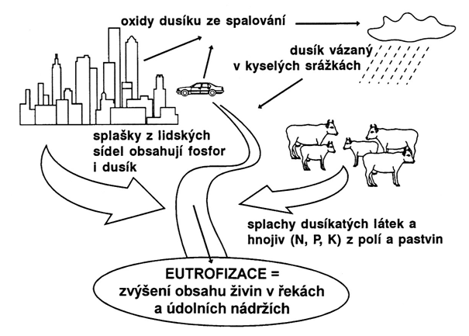
Eutrofizace vod
Přirozená eutrofizace – vyluhování z půdy a rozkladu vodních organizmů.
Antropogenní eutrofizace – splachy hnojiv N a P z polí, splaškové vody, fekálie.

Slide 42
Čištění vody
Samočisticí schopnosti,
čistírny odpadních vod,
čištění v lagunách a kořenových čistírnách.
Zákon o vodách (vodní zákon) – chrání povrchové a podzemní vody, vodní ekosystémy, upravuje právní vztahy k povrchovým a podzemním vodám.

Slide 43
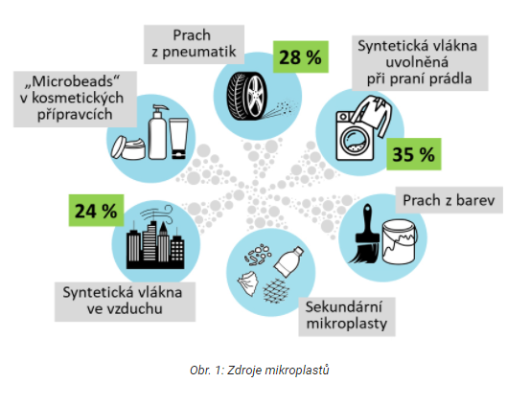
Plastové mikročástice v pitné vodě
Ústav pro hydrodynamiku Akademie věd ČR – studie:
Zejména částice velikosti < 5 µm .
Úpravny vody, v závislosti na vodním zdroji a použité technologii, dokázaly odstranit 70–83 % mikroplastových částic.
V litru upravené pitné vody zůstává 300 až 900 částic mikroplastů (nejvíce částice o velikosti < 1 µm).
Mikroplasty nalezeny ve sněhu v Arktidě.
Škodlivé pro lidský organismus?
https://www.youtube.com/watch?v=TJQn7WhcOSI

Slide 44
Použité zdroje
Ekologie ve stavebnictví, studijní opora, Rovnaníková, P., Žižková, N.
ČSÚ – https://www.czso.cz/csu
https://www.vumo.cz/wp-content/uploads/2016/05/13-vyuzivani-popilku-po-zavedeni-sncr.pdf
ČHMÚ – http://portal.chmi.cz/, https://chmibrno.org/

Slide 45
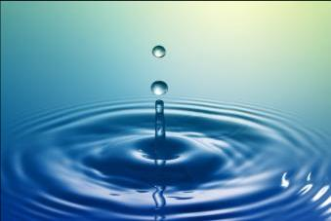
Děkuji za pozornost.

